Slide 1
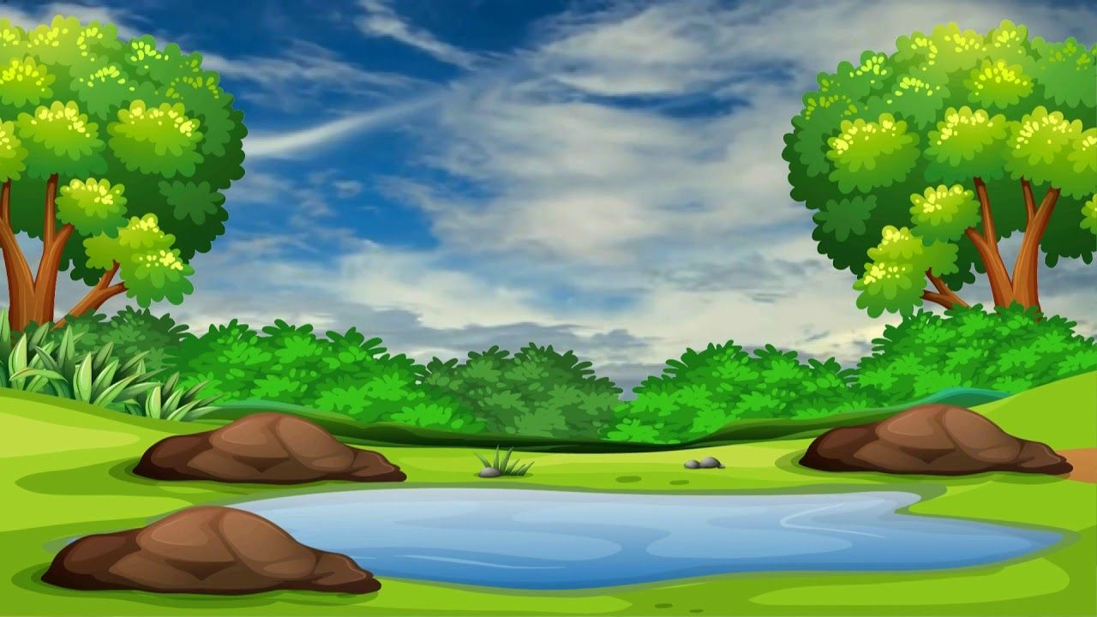
সকলকে স্বাগত আজকের পাঠে

Slide 2
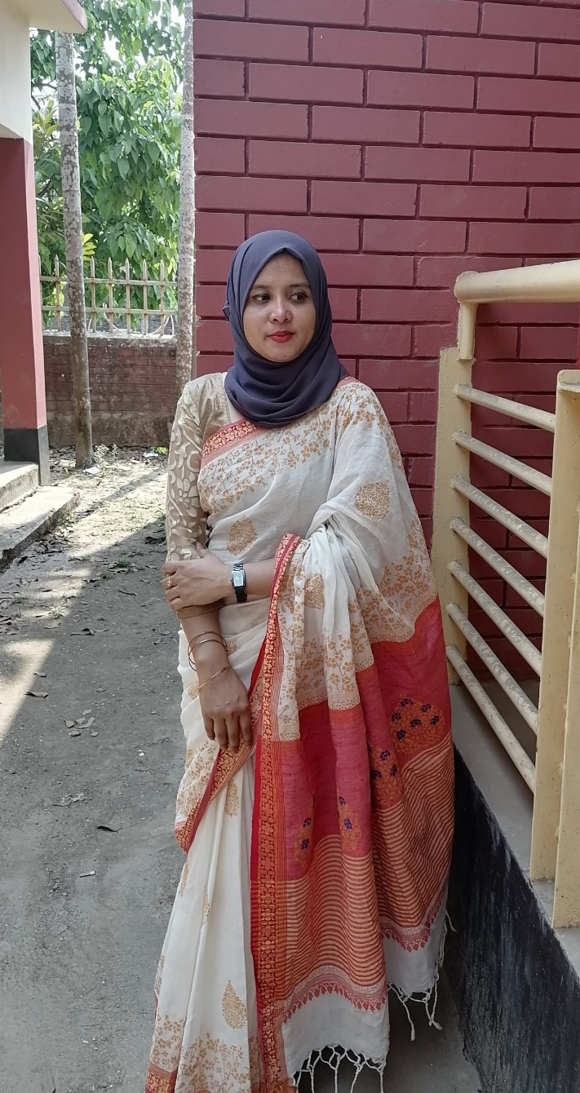

শিক্ষক পরিচিতিঃ
শাহনাজ ফেরদৌসী জুই
সহকারি শিক্ষক
মাধবপুর সরকারি প্রাথমিক বিদ্যালয় ।
ছাতক , সুনামগঞ্জ ।

Slide 3
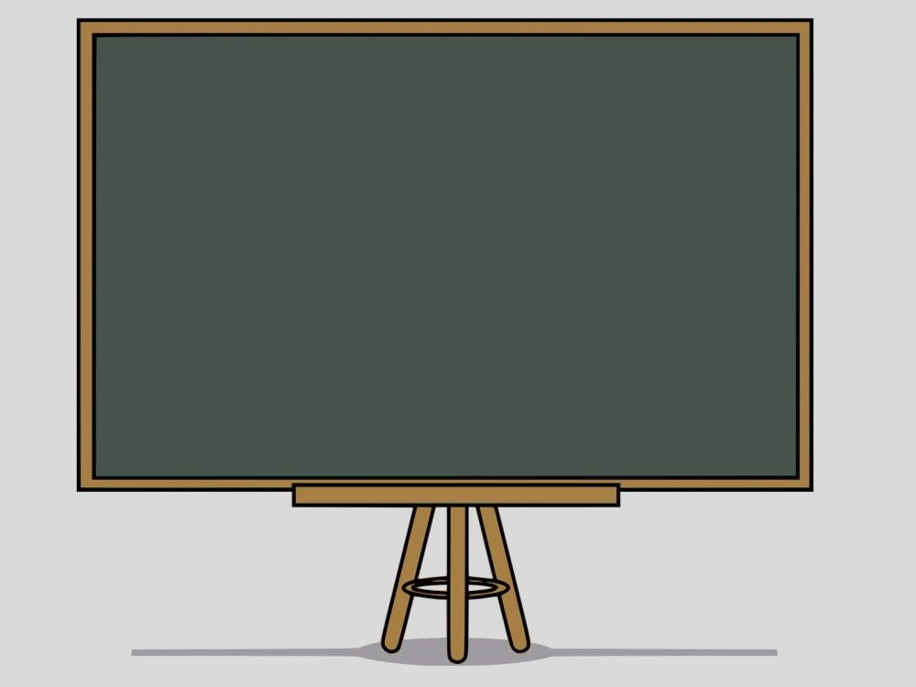
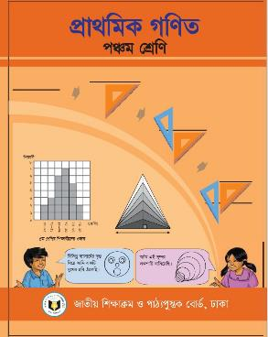
পাঠ পরিচিতি
পঞ্চম শ্রেণি
বিষয়ঃ প্রাথমিক গণিত
অধ্যায়ঃ ৮ (গড়)
পাঠ্যাংশঃ ৮.১ গড় (গড়ের ধারণা)
পৃষ্ঠাঃ ৯০

Slide 4

শিখনফল
এই পাঠ শেষে শিক্ষার্থীরা..........
১৬.১.১ গড় কী তা বলতে পারব ।
১৬.২.১ গড় নির্ণয় করতে পারবে ।
১৬.৩.১ গড় সম্পর্কিত সহজ সমস্যার সমাধান করতে পারবে।

Slide 5







গড় কী ?
সমজাতীয় রাশিগুলোর যোগফলকে রাশিগুলোর সংখ্যা দ্বারা ভাগ করলে যে মান পাওয়া যায় তাকে রাশিগুলোর গড় বলে। গাণিতিকভাবে নিচের সূত্র দ্বারা গড় নির্ণয় করা যায়।
গড় নির্ণয়ের সূত্রঃ
গড় = রাশিগুলোর যোগফল ÷ রাশিগুলোর সংখ্যা
আবার,
গড় × রাশিগুলোর সংখ্যা = রাশিগুলোর যোগফল

Slide 6
লক্ষ্য কর , ৩টি পাত্রে পরপর কমলার রস রাখা হচ্ছে
তুমি কোন পাত্রের রসটি নেবে?
১৪০ মিলি
কিন্তু যদি (খ) পাত্রটি দেওয়া হয় তাহলে তুমি কষ্ট পাবে বা রেগে যাবে,তাই না ?
১০০ মিলি
৯০ মিলি
ডান পাশের চিত্র অনুযায়ী,
ক , খ , এবং গ
৩টি পাত্রে কমলার রস রাখা হলো।
তিনটি পাত্রের রস সমান করতে চাইলে কিভাবে করবে ? তা কীভাবে করব?
ক
খ
গ
Notes:
উপস্থাপন

Slide 7
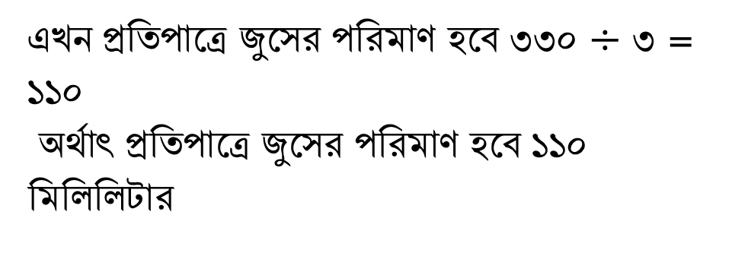
প্রথমে একটি পাত্রে ,
রস এক সাথে রাখব এবং ৩টি পাত্রে সমান ভাগে ভাগ করে দেব
১৪০ মিলি
১১০ মিলি
১০০ মিলি
১১০ মিলি
১১০ মিলি
৯০ মিলি
৩৩০ মিলি
এখন প্রতিপাত্রে জুসের পরিমাণ হবে ৩৩০ $÷$ ৩ = ১১০
অর্থাৎ প্রতিপাত্রে জুসের পরিমাণ হবে ১১০ মিলিলিটার
ক
খ
গ
Notes:
উপস্থাপন

Slide 8
গাণিতিক ভাবে সমস্যাটি সমাধান কর
যদি আমরা ৩টি পাত্রের রস একসাথে রাখি, তাহলে হবে
৯০ + ১০০ + ১৪০ = ৩৩০ (মিলি)
সুতরা, ১টি পাত্র রাখা রসের পরিমাণঃ ৩৩০ ÷ ৩ = ১১০
উত্তরঃ ১১০ মিলি
Notes:
গাণিতিক ভাবে গড়ের ধারণা দেওয়া

Slide 9
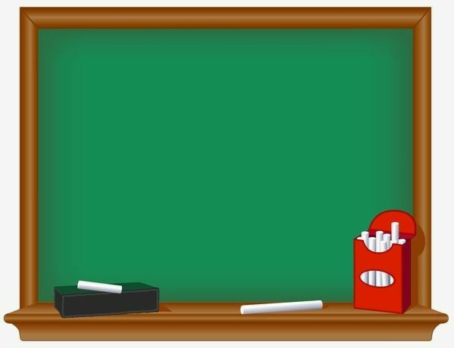
আমাদের আজকের পাঠের শিরোনাম
গড়
Notes:
পাঠের শিরোনাম ও শিখনফল

Slide 10
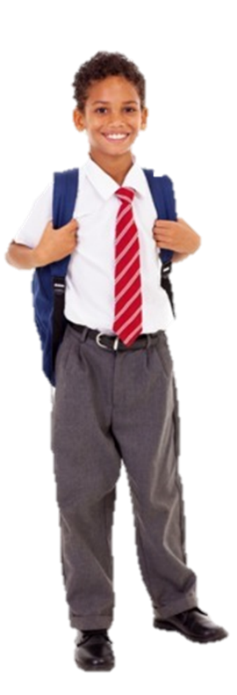
সমস্যা-
রেজা গত সপ্তাহে শনিবার থেকে বৃহস্পতিবার পর্যন্ত প্রতিদিন কত ঘণ্টা করে বাড়িতে পড়ালেখা করে তার একটি তালিকা তৈরি করেছে।
(ক) রেজা প্রথম ৩ দিন গড়ে কত ঘণ্টা পড়ালেখা করে ?
(খ) সে শেষের ৩ দিন গড়ে কত ঘণ্টা পড়ালেখা করে ?
(গ) সে প্রতিদিন গড়ে কত ঘণ্টা পড়ালেখা করে ?
বার | শনিবার | রবিবার | সোমবার | মঙ্গলবার | বুধবার | বৃস্পতিবার
ঘণ্টা | ২ | ১.৫ | ১ | ১.৫ | ১ | ২

Slide 11
সমাধান
(ক) নং সমস্যার সমধান
শনিবারে পড়ালেখা করে ২.০ ঘণ্টা
রবিবারে পড়ালেখা কর ১.৫ ঘণ্টা
সোমবারে পড়ালেখা করে ১.০ ঘণ্টা
সে ৩ দিনে মোট পড়ালেখা করে ৪.৫ ঘণ্টা
সে ৩ দিনে গড়ে পড়ালেখা করে (৪.৫÷৩) ঘণ্টা
= ১.৫ ঘণ্টা
অতএব, রেজা প্রথম ৩ দিনে গড়ে ১.৫ ঘণ্টা পড়ালেখা করে।

Slide 12
(খ) নং সমস্যার সমাধান
মঙ্গলবারে পড়ালেখা করে ১.৫ ঘণ্টা
বুধবারে পড়ালেখা করে ১.0 ঘণ্টা
বৃহস্পতিবারে পড়ালেখা করে ২.0 ঘণ্টা
সে শেষের ৩ দিনে মোট পড়ালেখা করে ৪.৫ ঘণ্টা
সে শেষের ৩ দিনে গড়ে পড়ালেখা করে (৪.৫÷৩) ঘণ্টা
=১.৫ ঘণ্টা
অতএব, শেষের ৩দিন গড়ে ১.৫ ঘণ্টা পড়ালেখা করে।

Slide 13
(গ) নং সমস্যার সমধান
রেজ প্রথম ৩ দিনে মোট পড়ালেখা করে ৪.৫ ঘণ্টা
রেজ প্রথম ৩ দিনে মোট পড়ালেখা করে ৪.৫ ঘণ্টা
রেজা ৬ দিনে মোট পড়ালেখা করে ৯.০ ঘণ্টা
রেজা ৬ দিনে গড়ে পড়ালেখা করে (৯.০÷৬) ঘণ্টা
=১.৫ ঘণ্টা
অতএব,সে প্রতিদিন গড়ে ১.৫ ঘণ্টা পড়ালেখা করে ।

Slide 14
পাঠ্য বইয়ের সাথে সংযোগ

Slide 15

জোড়ায় কাজ
একটি বাক্সে ২০টি কমলার মধ্যে আমরা ৩টি কমলা র ওজন মেপে পেলাম যথাক্রমে ৩৩৫গ্রাম,৩২০ গ্রাম এবং ৩৭১ গ্রাম ।
(ক) কমলা ৩টির গড় ওজন কত গ্রাম?
(খ) গড় ওজনের ভিত্তিতে ২০টি কমলার মোট ওজন কত গ্রাম ?

Slide 16
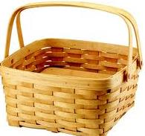
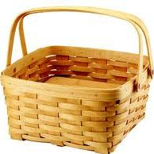



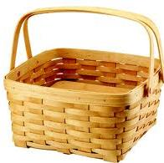





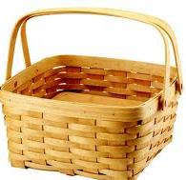
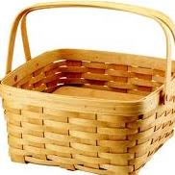
চারটি ঝুড়ির মোট আম = ( ৭ + ৯ + ১১ + ৯) = ৩৬ টি আম
৯টি আম
৯টি আম
৯টি আম
১১টি আম
৭টি আম
৩৬ ÷ ৪ = ৯
৪ টি ঝুড়ির গড় আম সংখ্যা ৯
৪টি ঝুড়ির ৯টি আম বের হল বড় ঝুড়ির ৩৬টি আমকে ঝুড়ির সংখ্যা দিয়ে ভাগ করে।
৩৬টি আম
৯টি আম
৩৬টি আম
৯টি আম
৯টি আম

Slide 17
এসো মিলিয়ে দেখি
(ক) নং সমস্যার সমাধান
কমলা ৩টির মোট ওজন ( ৩৩৫+৩২০+৩৭১) গ্রাম
=১০২৬ গ্রাম
কমলা ৩টির গড় ওজন ১০২৬÷৩) গ্রাম ।
=৩৪২ গ্রাম
অতএব, কমলা ৩টির গড় ওজন ৩৪২ গ্রাম
(খ) নং সমস্যার সমাধান
কমলা ৩টির গড় ওজন ৩৪২ গ্রাম [ক নং হতে প্রাপ্ত]
গড় ওজনের ভিত্তিতে ২০টি কমলার মোট ওজন (৩৪২×২০) গ্রাম
= ৬৮৪০ গ্রাম
অতএব,গড় ওজনের ভিত্তিতে ২০টি কমলার মোট ওজন ৬৮৪০ গ্রাম।

Slide 18
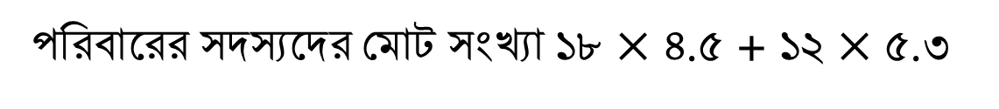
একক কাজ
একজন শিক্ষক তার শ্রেণির শিক্ষার্থীদের ছেলে এবং মেয়ে এই দুইটি আলাদা দলে ভাগ করলেন এবং প্রত্যেক দলকে তাদের পরিবারের সদস্যের গড় সংখ্যা বের করতে বললেন। তারপর শিক্ষার্থীরা নিচের ছকটি বানাল। শ্রেণির সকল শিক্ষার্থীর গড় সংখ্যা নির্ণয় কর।
 | শিক্ষার্থী সংখ্যা | পরিবারের সদস্যদের গড় সংখ্যা
ছেলেদের দল | ১৮ | ৪.৫
মেয়েদের দল | ১২ | ৫.৩
সমাধানঃ
পরিবারের সদস্যদের মোট সংখ্যা ১৮ $×$ ৪.৫ + ১২ $×$ ৫.৩
= ৮১ + ৬৩.৬
= ১৪৪.৬ জন
মোট শিক্ষার্থী সংখ্যা ১৮ + ১২ = ৩০ জন
সকল শিক্ষার্থীদের পরিবারের সদস্যদের গড় সংখ্যা ১৪৪.৬ $÷$ ৩০ জন
= ৪.৮২ জন।

Slide 19
মূল্যায়ন
৫ শিক্ষার্থীর মোট ওজন ৬৭৫ গ্রাম। প্রত্যকের গড় ওজন কতগ্রাম ?
সমাধানঃ
৫জন শিক্ষার্থীর মোট ওজন ৬৭৫ গ্রাম
৫জন শিক্ষার্থীর গড় ওজন (৬৭৫÷৫) গ্রাম
=১৩৫গ্রাম
অতএব,৫জন শিক্ষার্থীর গড় ওজন ১৩৫গ্রাম ।

Slide 20
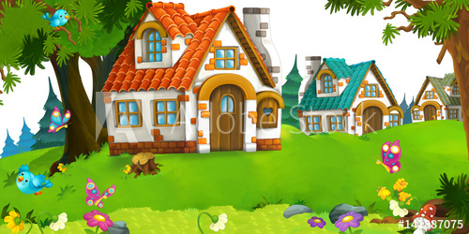
বাড়ির কাজ
৬টি বইয়ের মোট ওজন ৯২৪ গ্রাম। বইগুলোর গড় ওজন কত গ্রাম?
Notes:
সম্মানিত শিক্ষক সমাধান পরে দেখাবেন।

Slide 21

সকলকে ধন্যবাদ

